Slide 1
物质结构与性质
专题提升

Slide 2
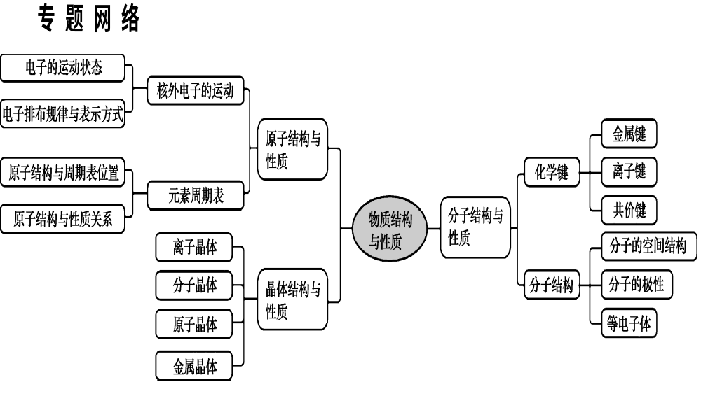

Slide 3
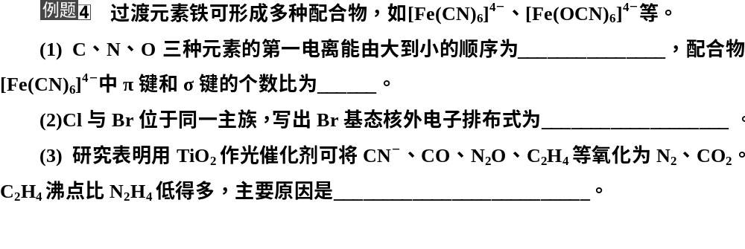
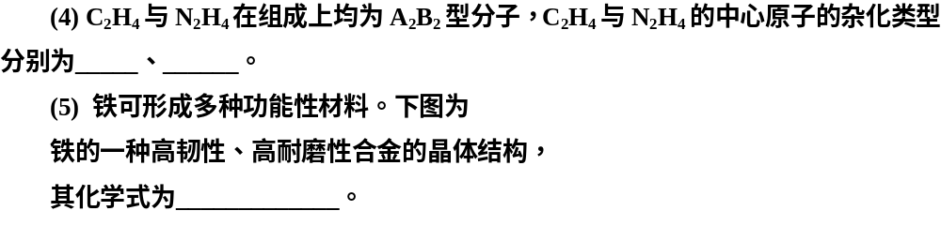
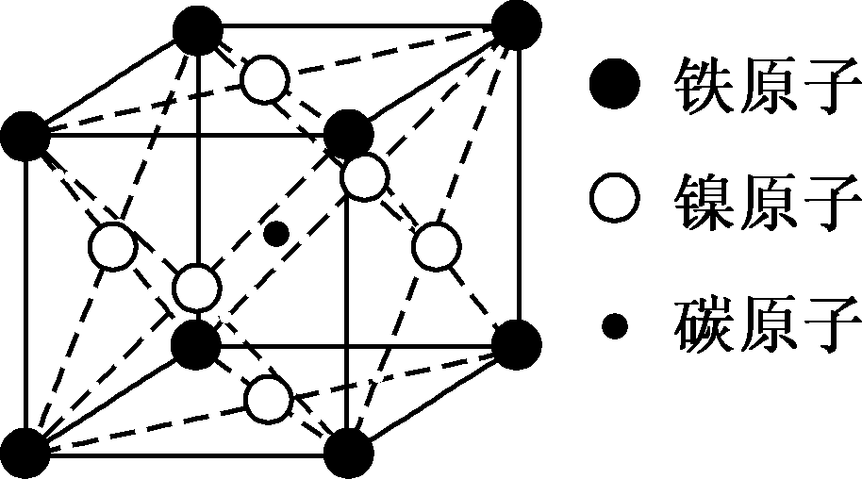
N>O>C
1∶1
[Ar]3d¹⁰4s²4p⁵
N₂H₄分子间存在氢键
sp2
sp³
FeNi₃C

Slide 4
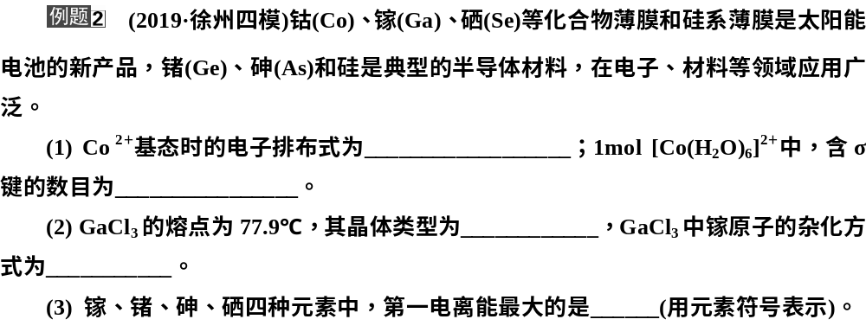
[Ar]3d⁷
18 mol
分子晶体
sp²杂化
As

Slide 5
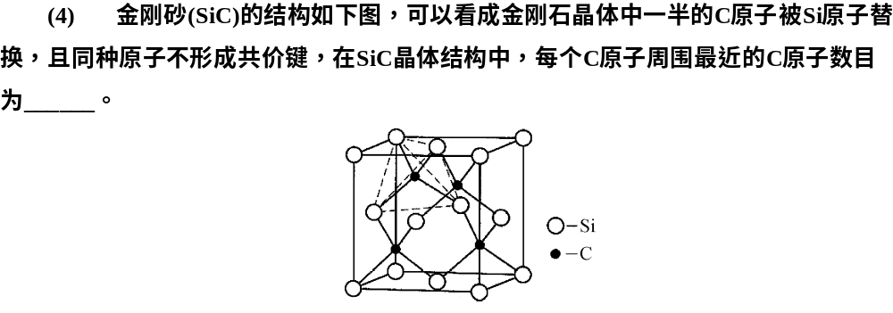
12

Slide 6
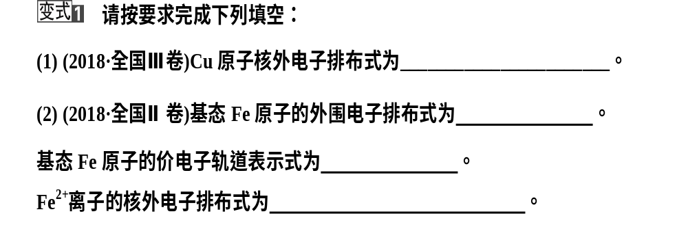
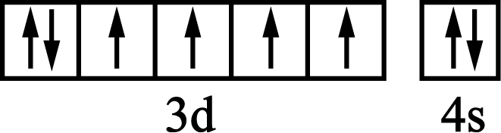
构筑原理：核外电子排布式和排布图
[Ar]3d¹⁰4s¹
3d⁶4s²
[Ar]3d⁶

Slide 7
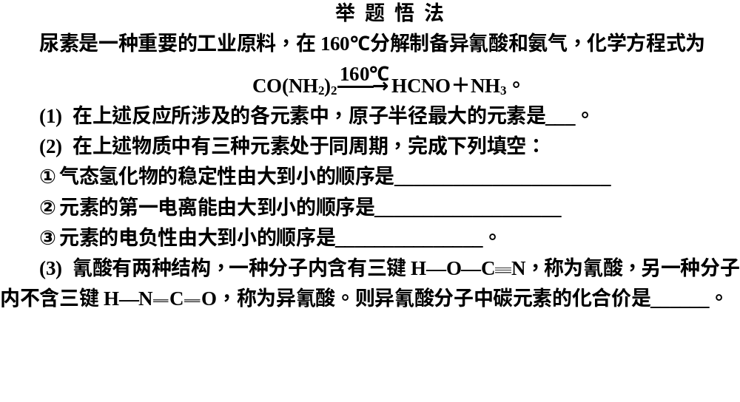
电负性和第一电离能I₁
C
H₂O＞NH₃＞CH₄
N＞O＞C
O＞N＞C
＋4

Slide 8
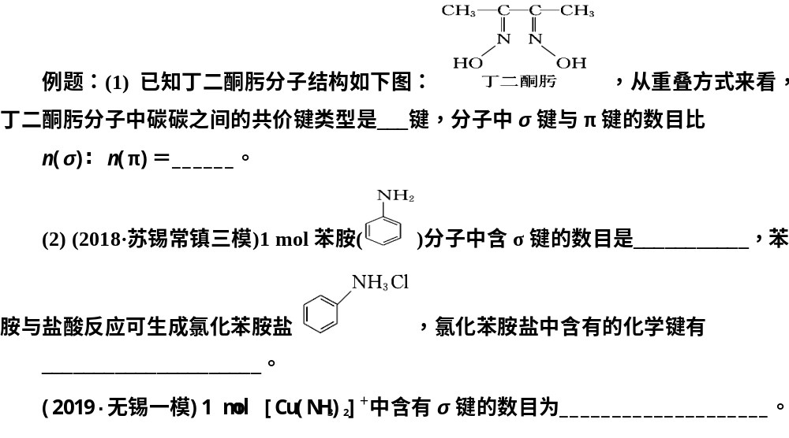
σ键和π键的识别和计算
σ
15∶2
14 mol
离子键和共价键
8 mol(或8×6.02×10²³)

Slide 9
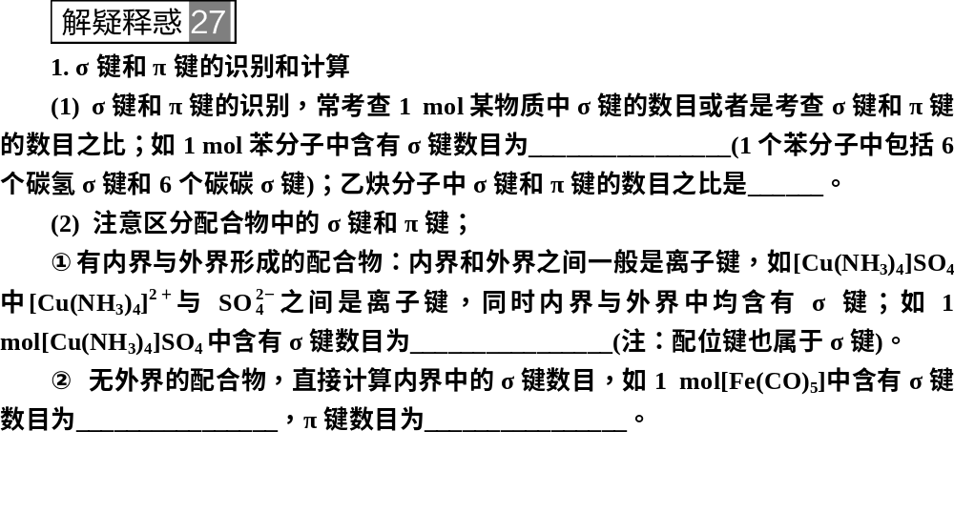
12 mol
3∶2
20 mol
10 mol
10 mol

Slide 10
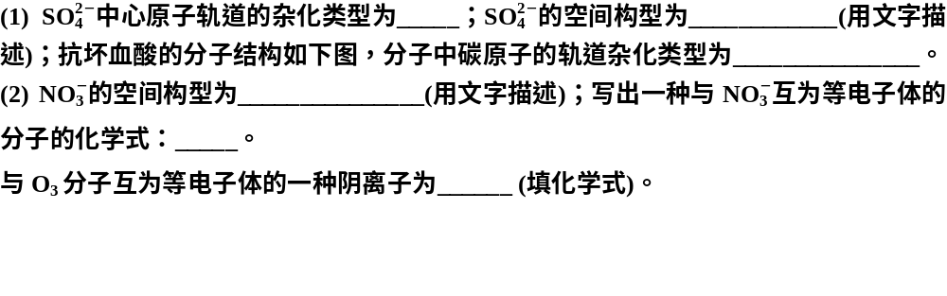

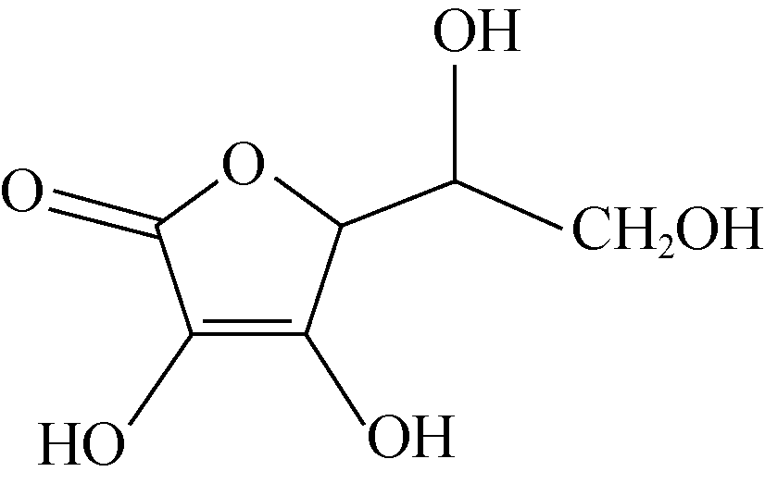
杂化类型、空间构型和等电子体判断
sp³
正四面体
sp³、sp²
平面三角形
BF₃或SO₃
抗坏血酸

Slide 11
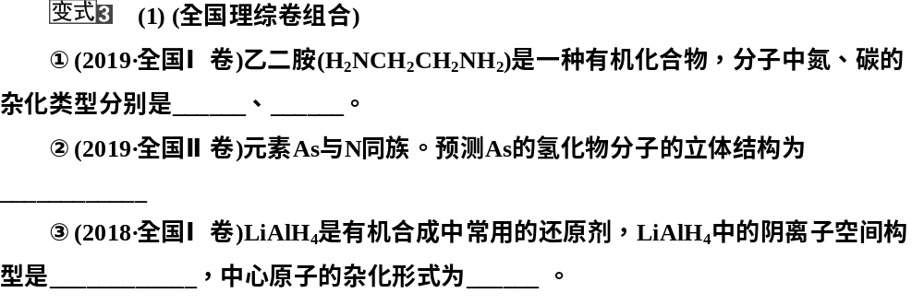
sp³
sp³
三角锥形
正四面体
sp³

Slide 12
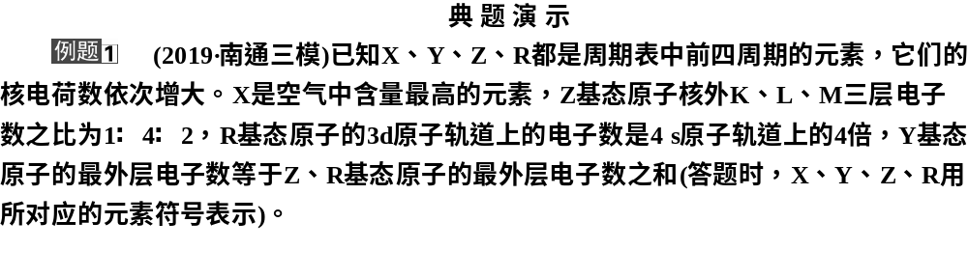
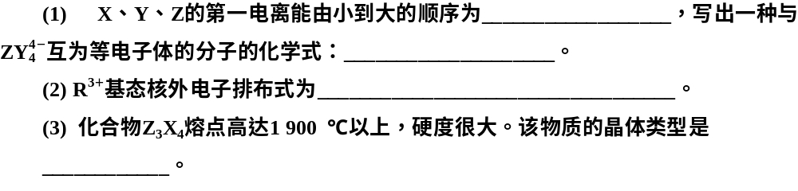
Si<O<N
CCl₄或SiF₄
[Ar]3d⁷(或1s²2s²2p⁶3s²3p⁶3d⁷)
原子晶体

Slide 13
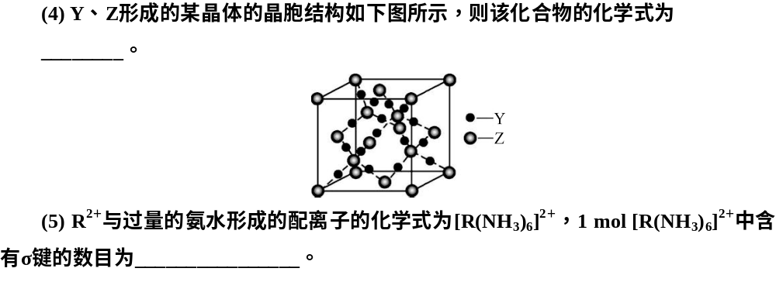
SiO₂
24 mol

Slide 14
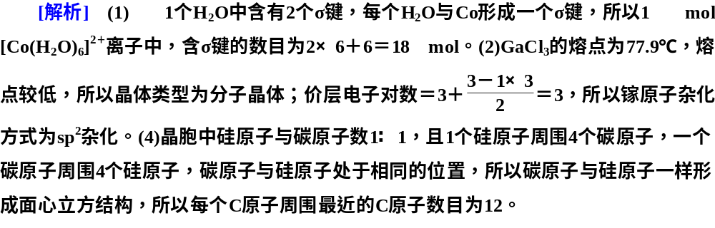

Slide 15
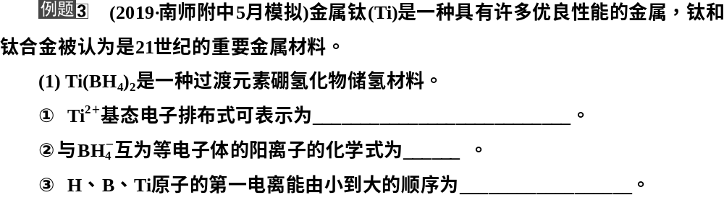

1s²2s²2p⁶3s²3p⁶3d²或[Ar]3d²
Ti<B<H

Slide 16
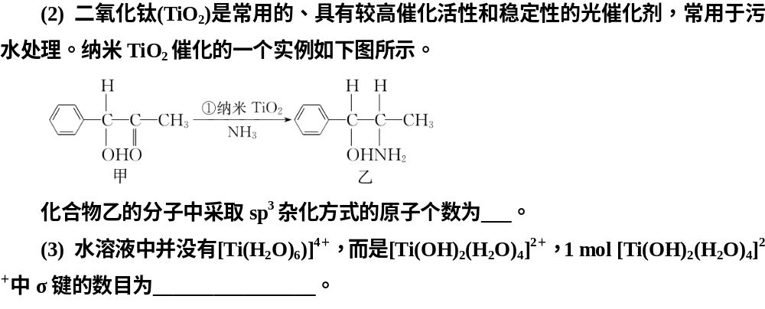
5
16 mol

Slide 17
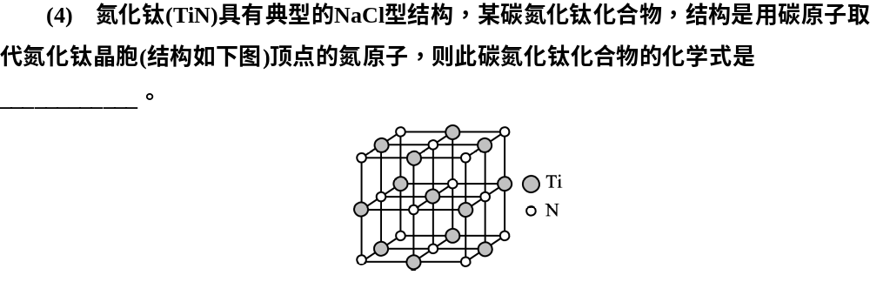
Ti₄CN₃

Slide 19

Thank you for watching

